Slide 1

Chapter 2.
  메모리

Slide 2
컴퓨터의 메모리
컴퓨터 메모리의 종류
  하드 디스크
    프로그램 설치/저장
  메인 메모리
    프로그램 실행 중 프로그램 저장
    프로그램 실행 결과로서 생성되는 데이터 저장
  레지스터
    프로그램이 실행되기 직전 프로그램 저장
    프로그램 실행 직후 결과가 저장
    CPU 내부의 메모리

Slide 3
폰노이만 vs 하버드 구조
폰노이만 구조
  프로그램과 데이터 저장을 위한 1 종류의 메모리
  잦은 메모리 접근으로 병목 현상 발생
    하나의 명령어 수행을 위해서는 프로그램과 데이터를 레지스터로 읽어오기 위한 여러 번의 메모리 접근이 필요
  하나의 데이터 및 주소 버스로 간단한 구조
하버드 구조
  프로그램과 데이터 저장을 위한 서로 다른 2 종류의 메모리
  병목 현상 완화를 통한 고속 메모리 액세스
  2개의 데이터 및 주소 버스로 복잡한 구조

Slide 4
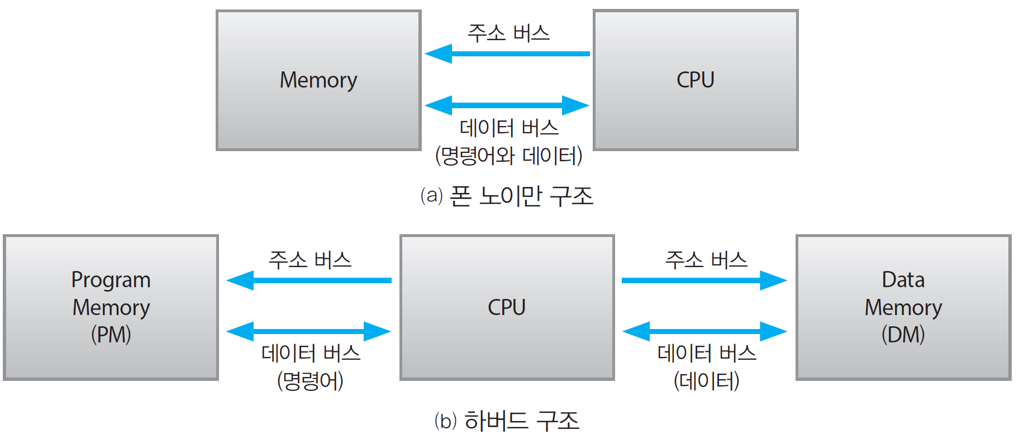
폰노이만 vs 하버드 구조

Slide 5
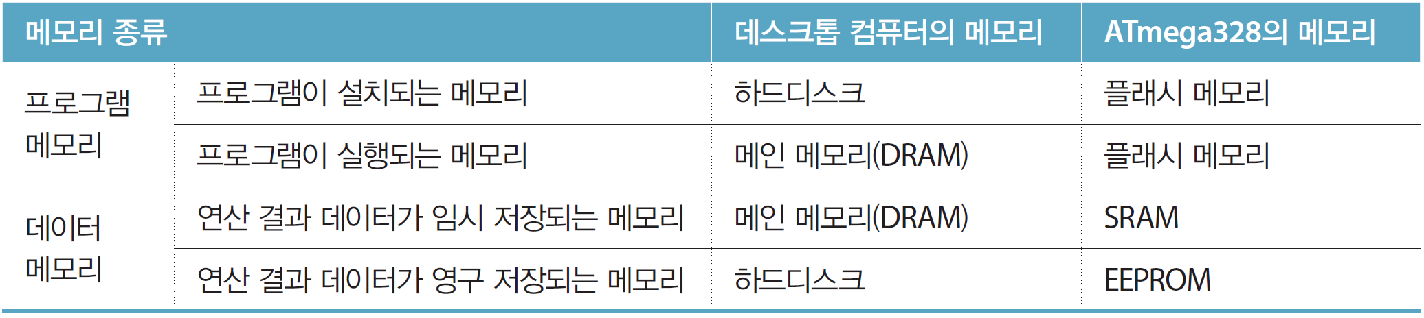
데스크톱 컴퓨터와 ATmega328 메모리
데스크톱 컴퓨터 : 2 종류의 메모리
ATmega328 : 3종류의 메모리

Slide 6
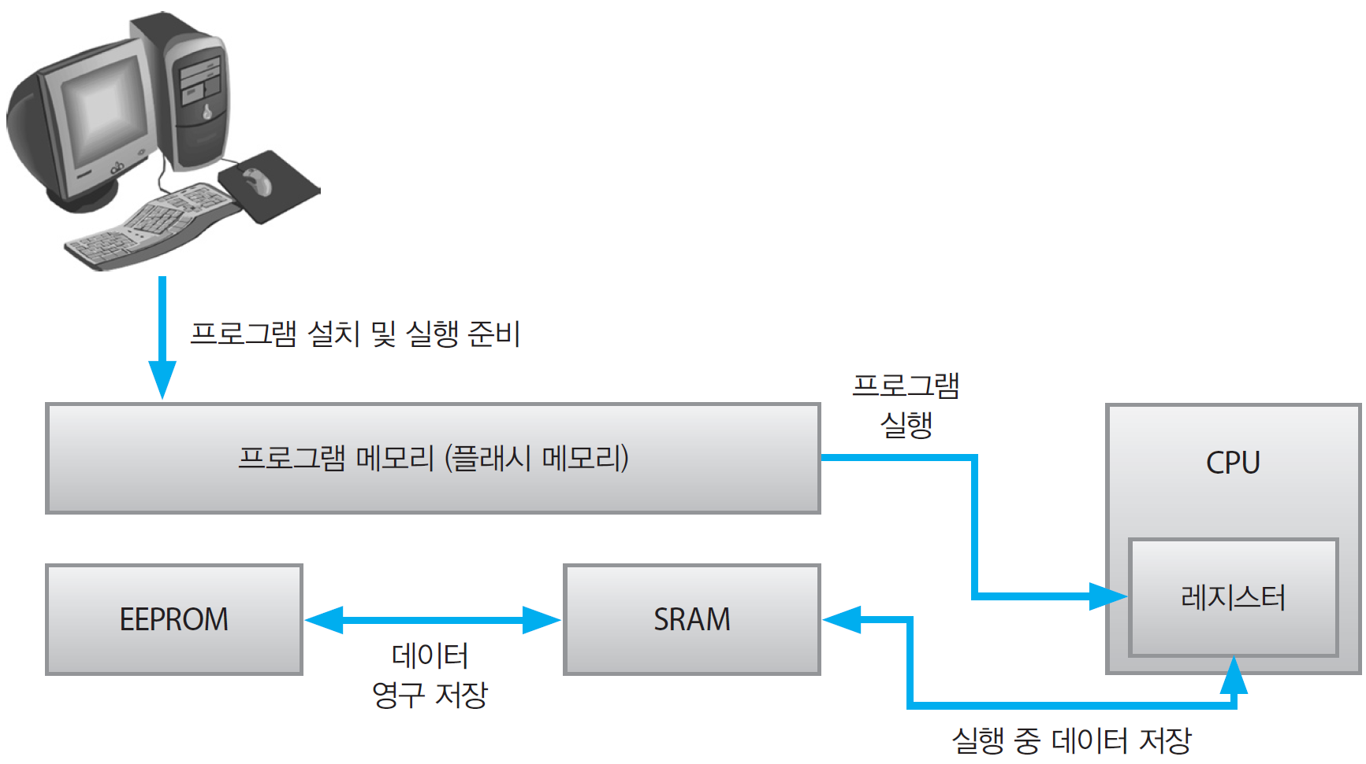
ATmega328의 메모리

Slide 7
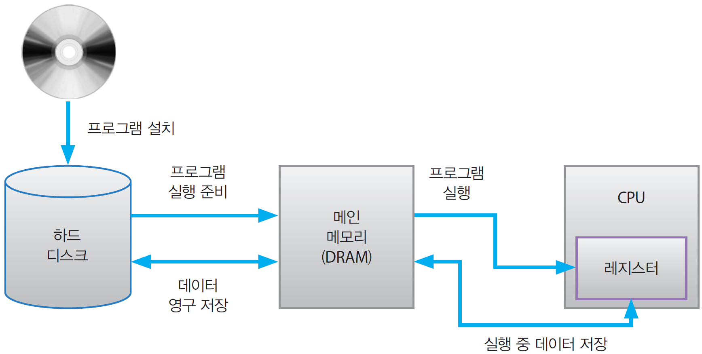
데스크톱 컴퓨터의 메모리

Slide 8
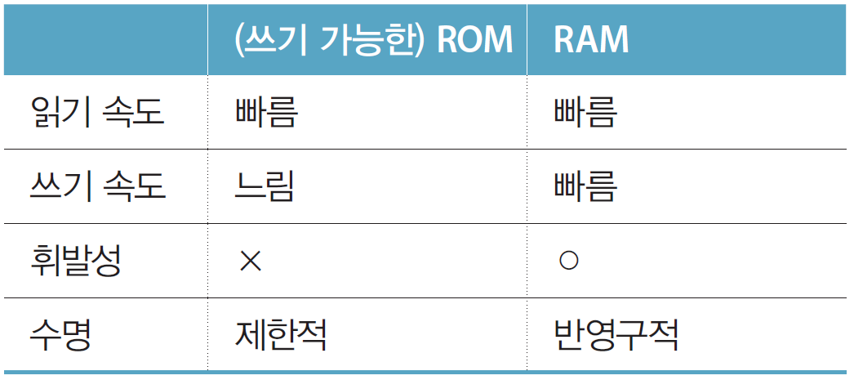
ROM과 RAM
ROM (Read Only Memory)
  읽기 전용의 메모리
    최근의 ROM은 일정 횟수의 쓰기도 가능
  비휘발성 : 전원이 주어지지 않아도 내용 보존
  읽기 속도는 빠르지만 쓰기 속도는 느림
RAM (Random Access Memory)
  자유롭게 읽고 쓸 수 있는 메모리
  휘발성 : 전원이 주어지지 않으면 내용 사라짐

Slide 9
ROM
Mask ROM
  생산 시점에서 내용을 기록하고 읽기만 가능
  더 이상 생산/사용되지 않음
PROM (Programmable ROM)
  1회 쓰기 가능
  전용 장비인 롬 라이터 필요
EPROM (Erasable PROM)
  일정 횟수의 지우기와 쓰기 가능
  자외선을 이용한 전용 장비 필요
EEPROM (Electrically EPROM)
  전기 신호로 지우기와 쓰기 가능 : 전용 장비 필요 없음

Slide 10
플래시 메모리
1984년 도시바에서 개발된 EEPROM의 변형
바이트 단위의 읽기와 쓰기만 가능한 EEPROM 개선
  블록 단위의 쓰기를 가능하게 함으로써 쓰기 속도 개선
EEPROM에 비해 쓰기 횟수 제한
  ATmega328의 EEPROM : 100,000회 보장
  ATmega328의 플래시 메모리 : 10,000회 보장
종류
  NOR 형 : 읽기 시간 최적화를 위한 구조
    플래시 메모리의 읽기 시간은 RAM과 큰 차이가 없음
  NAND 형 : 쓰기 시간 최적화를 위한 구조
    집적도가 높고 저렴한 가격으로 널리 사용됨
    프로그램 저장을 위한 메모리, HDD 대체용 SSD 등에 사용

Slide 11
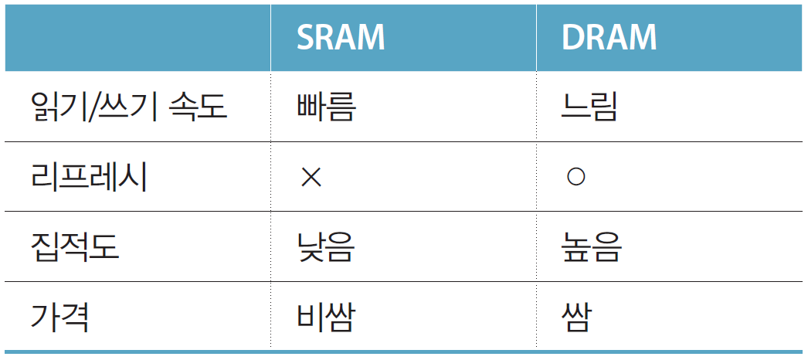
DRAM과 SRAM
DRAM : Dynamic RAM
  커패시터 기반
  주기적인 리프레시 필요
  상대적으로 느린 속도
  저렴한 가격
SRAM : Static RAM
  플립플롭 기반
  리프레시 필요하지 않음
  상대적으로 빠른 속도
  높은 가격

Slide 12
DRAM의 발전
SDRAM : Synchronous DRAM
  CPU와 메모리의 클록을 동기화(synchronize) 시킨 메모리
DDR : Double Data Rate
  동일한 클록에서도 데이터 전송 속도 향상
  DDR2, DDR3, DDR4 등으로 발전
규격
  DIMM (Dual In-line Memory Module) : 메모리 모듈 형식
  SO (Small Outline) DIMM : 노트북용 소형 모듈 형식

Slide 13
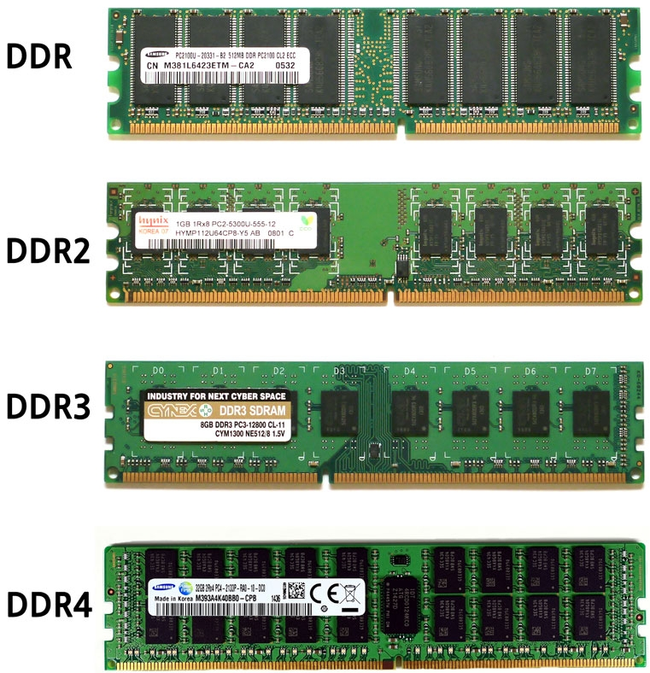
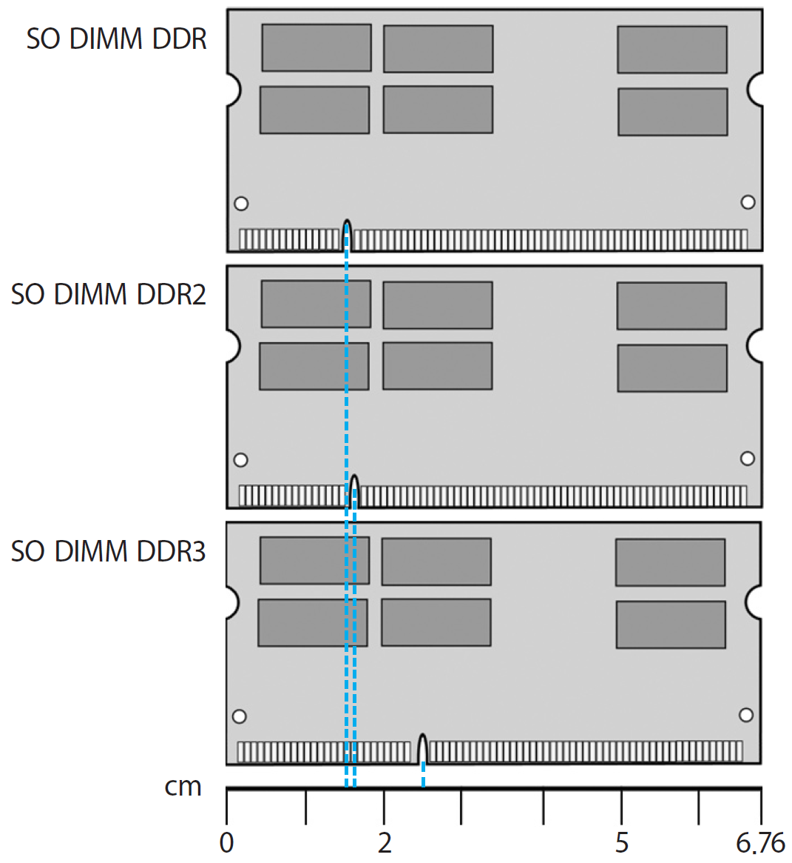
메모리 모듈 외형

Slide 14
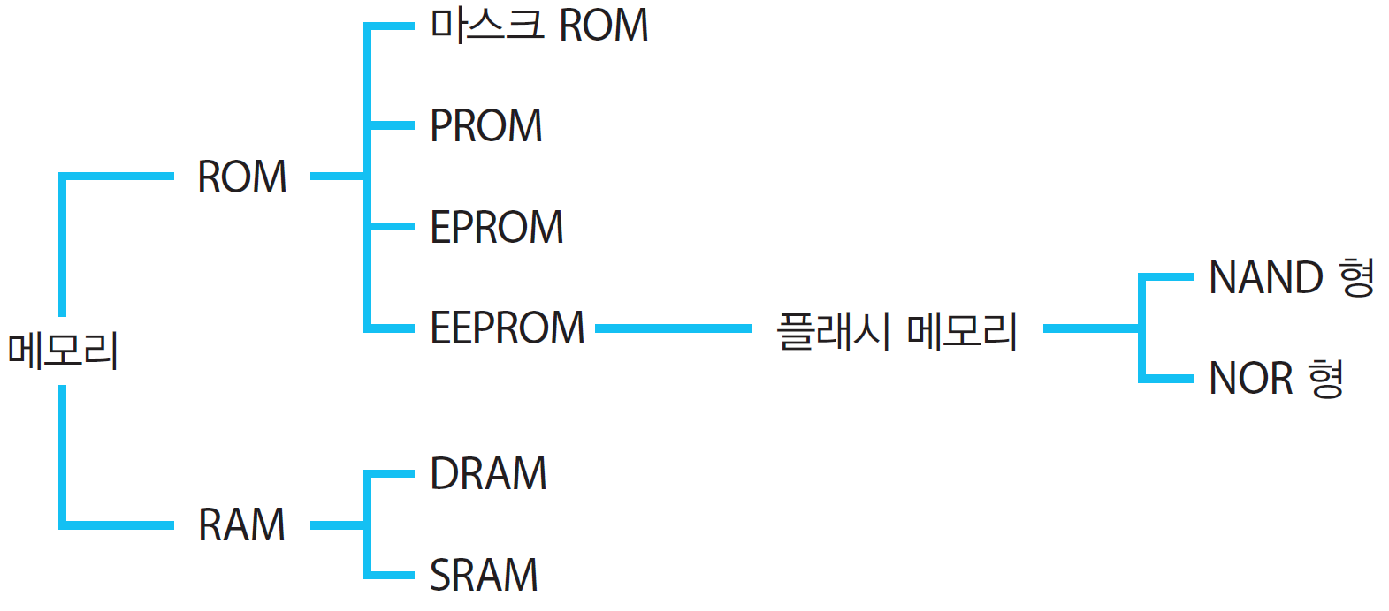
메모리의 종류
MRAM
Magnetic RAM

